Slide 1

工程概论-课后作业
21009200731 蔡明硕 人工智能学院

Slide 2

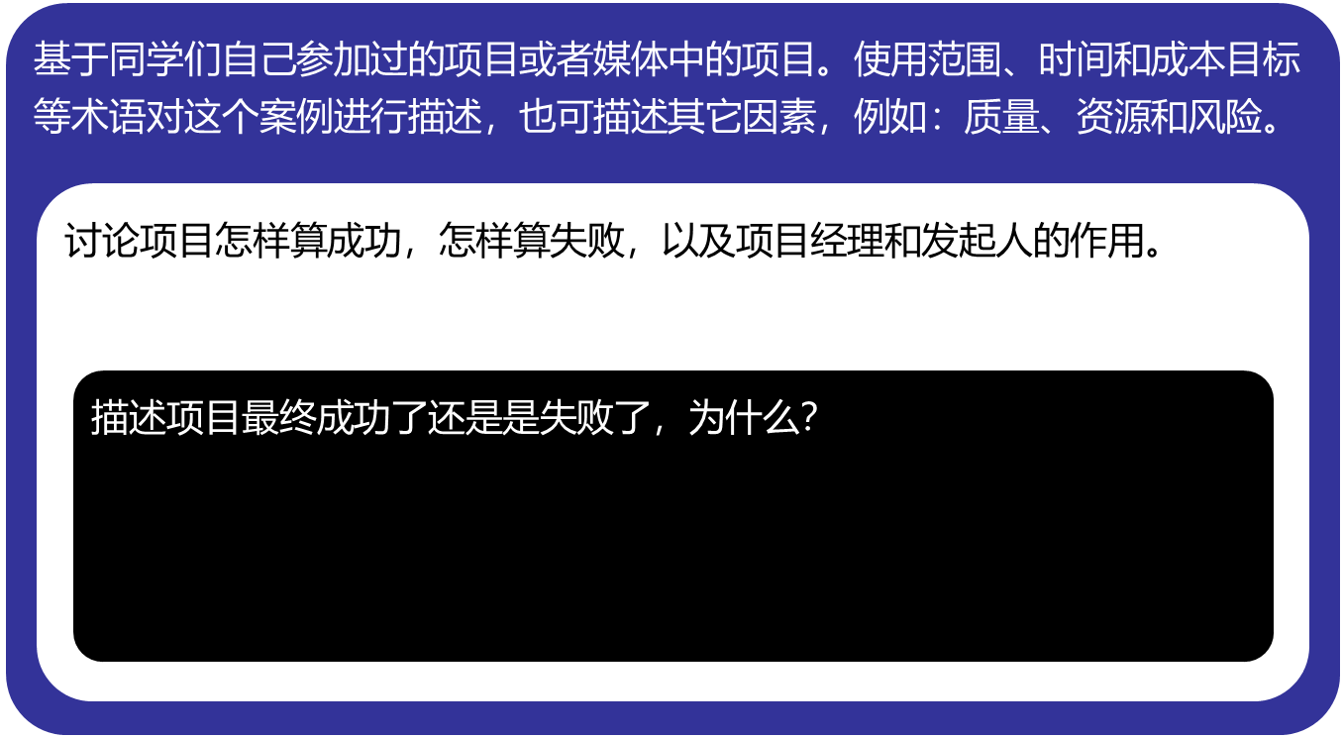
作业要求

Slide 3
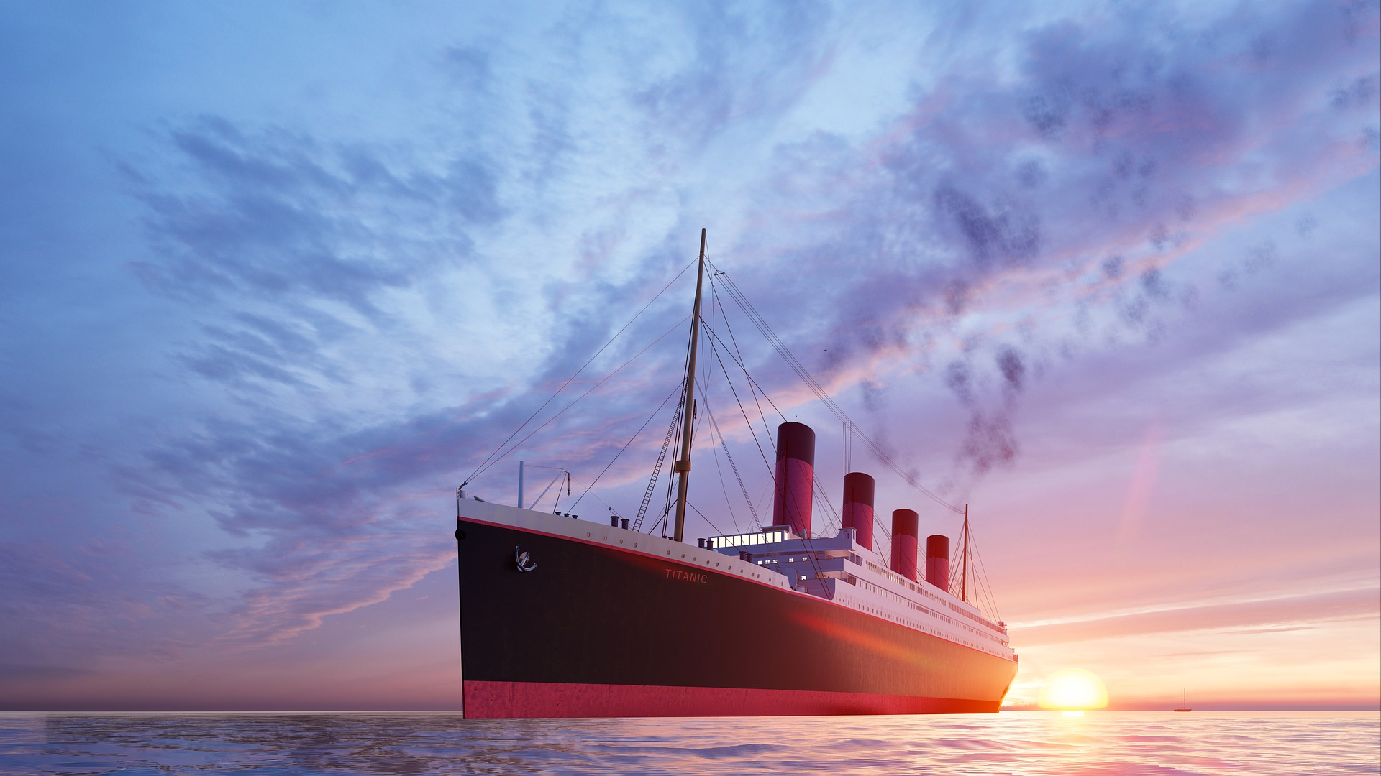
项目名称
Kaggle---Titanic Meachine learning Competition
Kaggle数据挖掘竞赛中的初学者任务，利用机器学习算法对船上人员幸存概率的预测

Slide 4
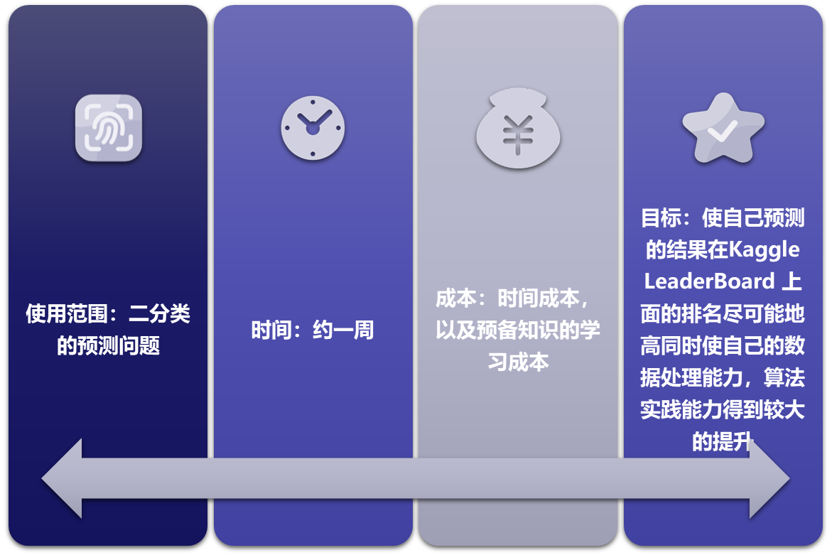

简单概要

Slide 5

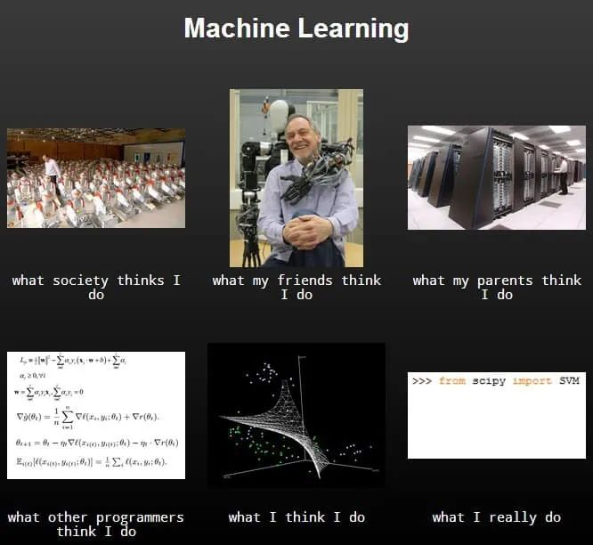
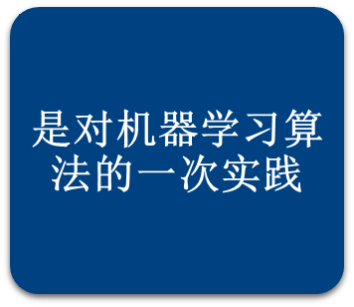
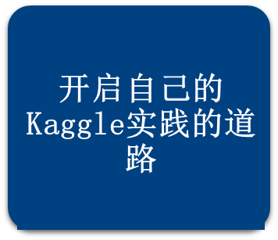
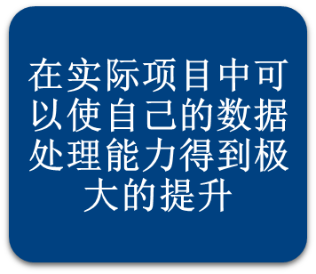
参加项目的原因

Slide 6
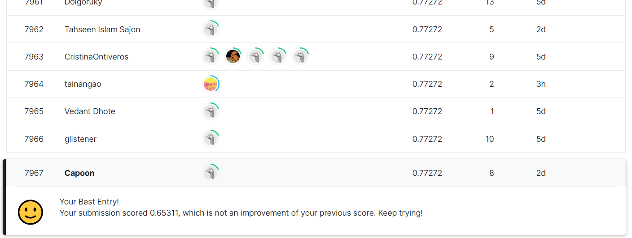

项目是否成功
能否得出合理的预测的结果，以及在 LeaderBoard 上面的预测率排名，由于该项目是在Kaggle上多年的经典项目，很多人应用的模型已经将预测结果刷的零误差，因此看来，取得前10%的排名已经算是不错，同时该项目作为Kaggle上的入门项目；以及在项目过程中是否能够提升自己的数据处理和分析能力，是更加重要的事情

Slide 7
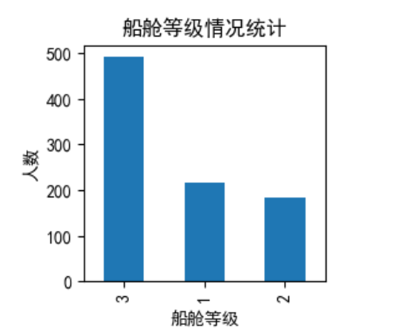
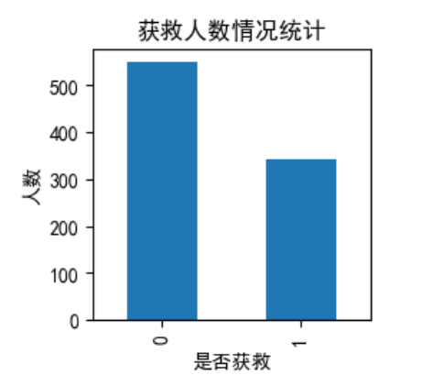
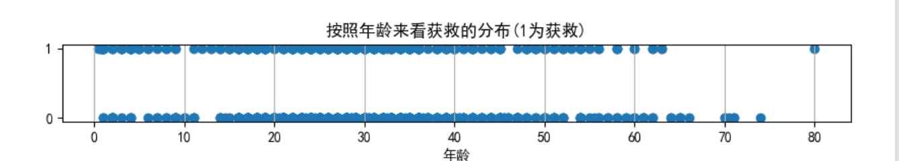
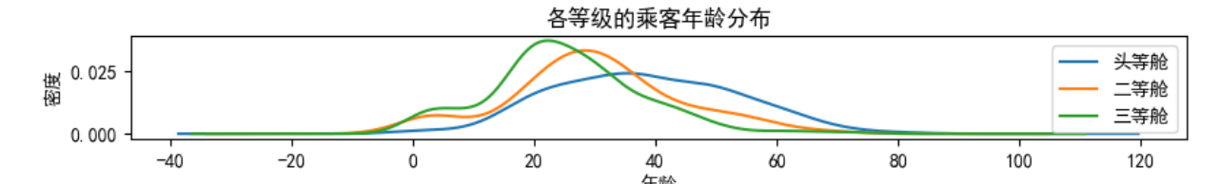
项目亮点
数据可视化的应用

Slide 8
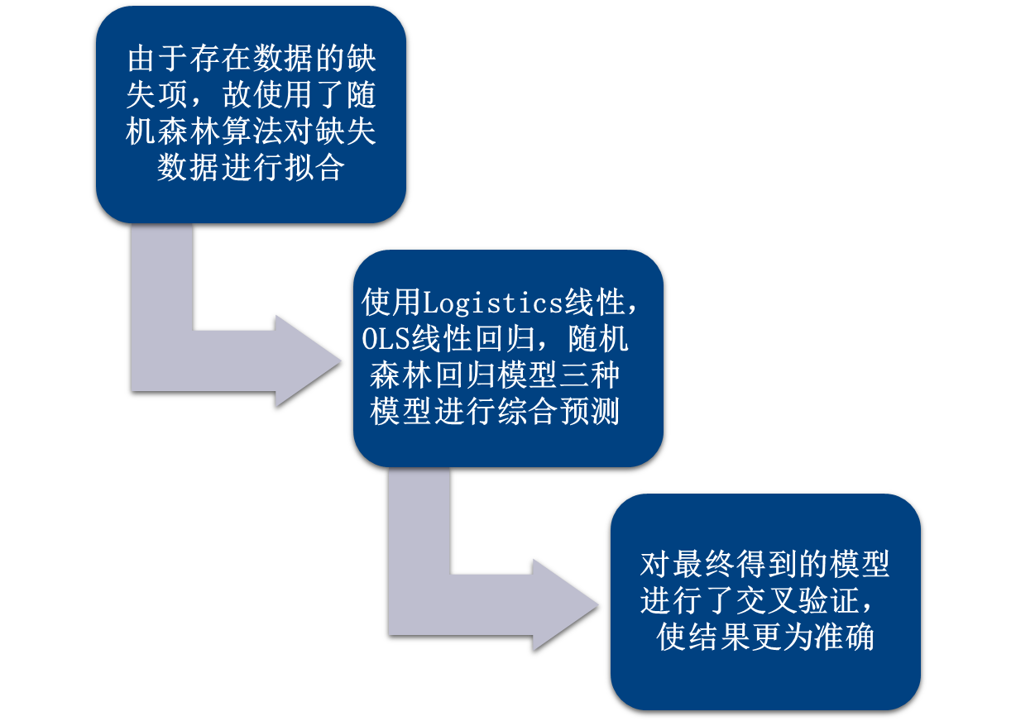
项目亮点
关于模型

Slide 9
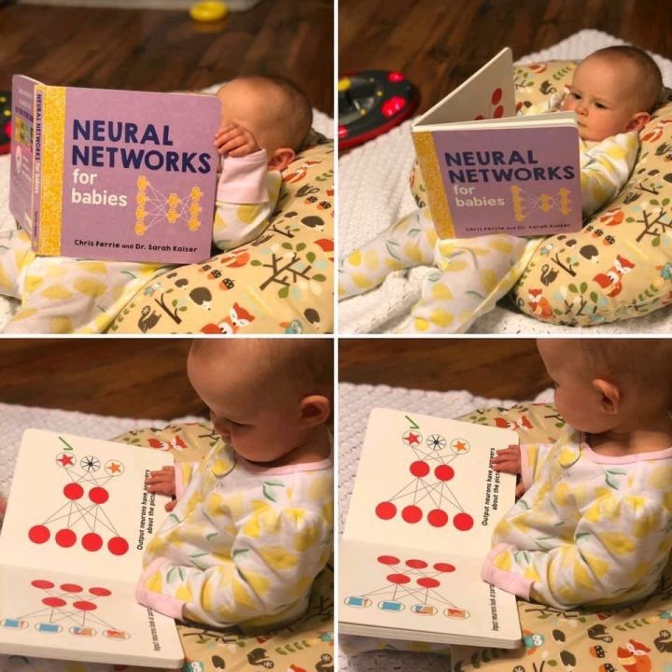
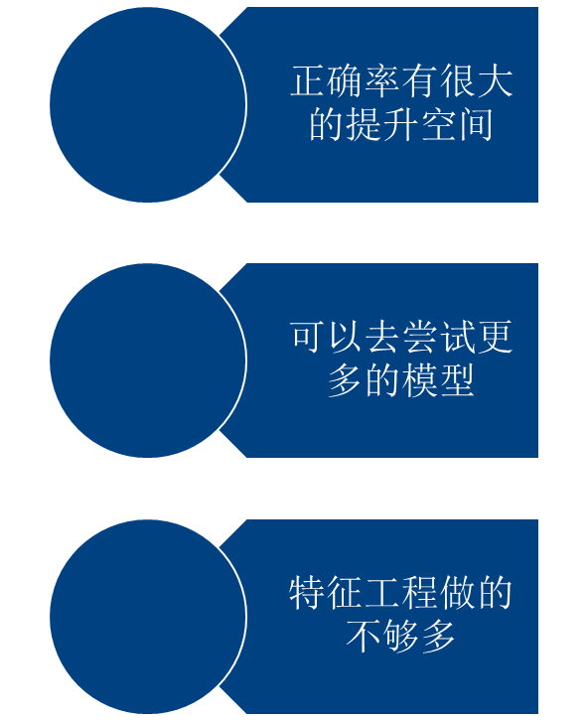
可以改进的地方

Slide 10
Ending
谢谢各位！
21009200731 蔡明硕 人工智能学院

